Slide 1
безОПАСНЫЙ дом
Совместная проектная деятельность взрослых и детей
Воспитатель: Кривашкина Н.В.

Slide 2
Милый дом. Уютный дом.

Slide 3
Так ли всё спокойно в нём?

Slide 4
безОПАСНЫЕ места в доме
ВОДА
ИГРУШКИ
ЭЛЕКТРИЧЕСТВО
КОМНАТНЫЕ
РАСТЕНИЯ
ГАЗ
ДОМ
ДОМ
БЫТОВАЯ ХИМИЯ
ДОМАШНИЕ
ЖИВОТНЫЕ
ЛЕКАРСТВА
ПРОДУКТЫ
ПИТАНИЯ
ОКНО(БАЛКОН)

Slide 5
План поиска ответа
Польза которую несёт данный объект.
Опасность которую представляет данный объект.
Что надо сделать ,чтобы избежать неприятностей?
Что делать , если беда случилась?
Откуда я об этом узнал(а)?

Slide 6
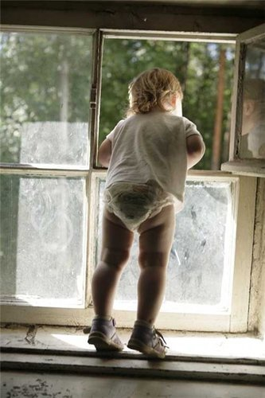
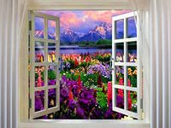
окно
вред
польза
Освещённость комнаты
Проветривание помещения
Предмет декора помещения
Можно выпасть и получить травму
Окно может разбиться и об него можно порезаться
Могут влезть воры

Slide 7
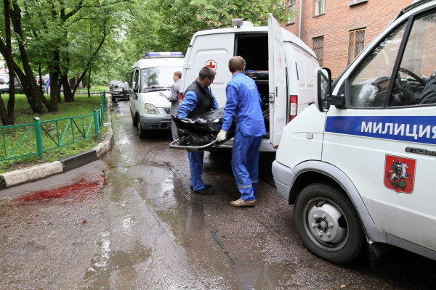
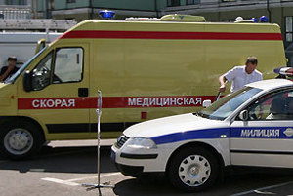
Избегайте неприятности
Не залезайте на подоконник.
Не играйте в мяч около окон.
Когда уходите из дома закрывайте окна.
Если неприятность случилась
Вызывайте

Slide 8
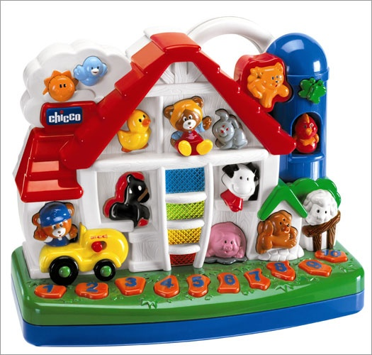
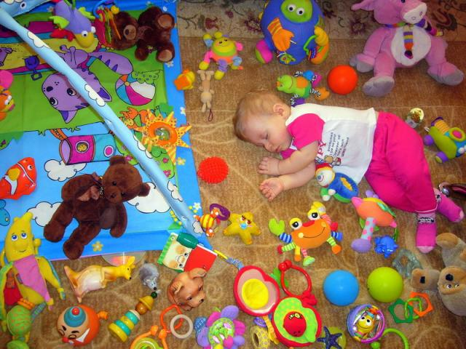
игрушки
польза
вред
В них можно играть
Ёлочными игрушками можно украсить ёлку
Полезны для развития рук и ума
Можно ткнуть в глаза
Мелкие детали проглотить или засунуть в ухо, нос
Ломаными игрушками пораниться
Мягкие игрушки сборник для пыли

Slide 9
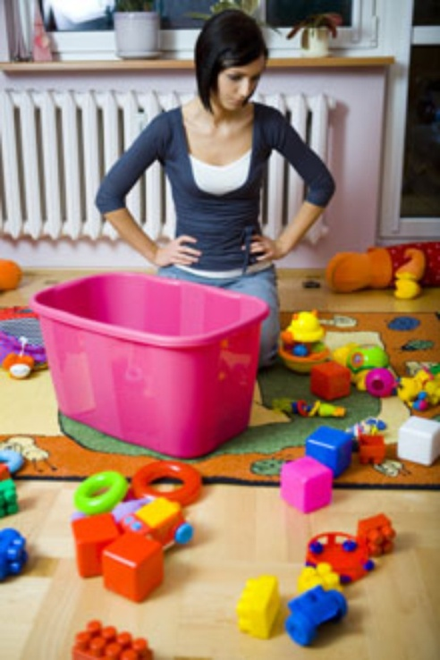
Избегайте неприятностей
Выбрасывайте надломанные и сломанные игрушки
Мягкие игрушки периодически стирайте
Не играйте в легко бьющиеся игрушки
Если вы поранились или что-то проглотили,
сообщите об этом взрослому

Slide 10
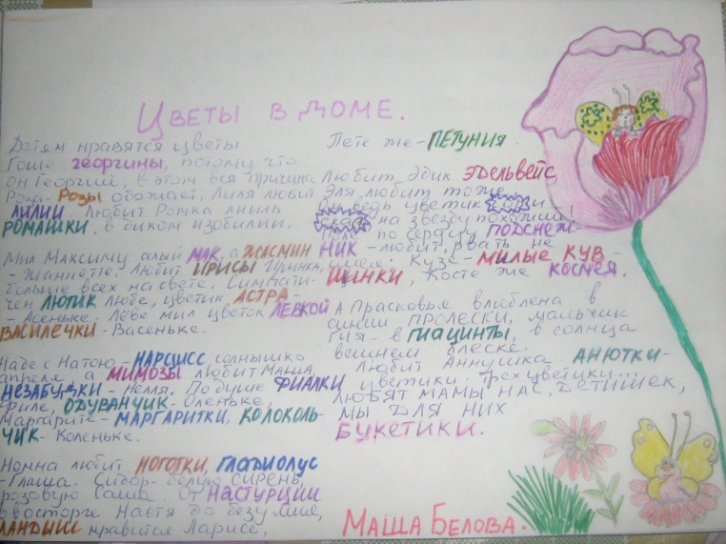
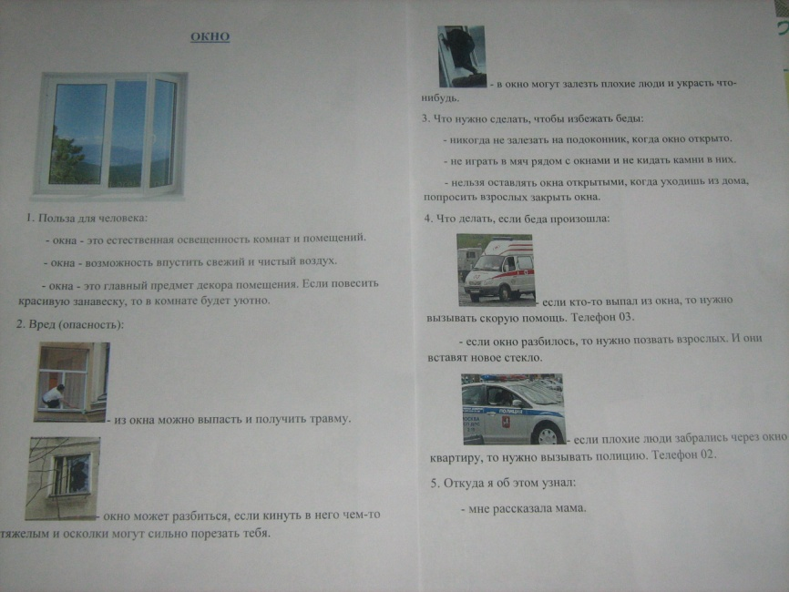
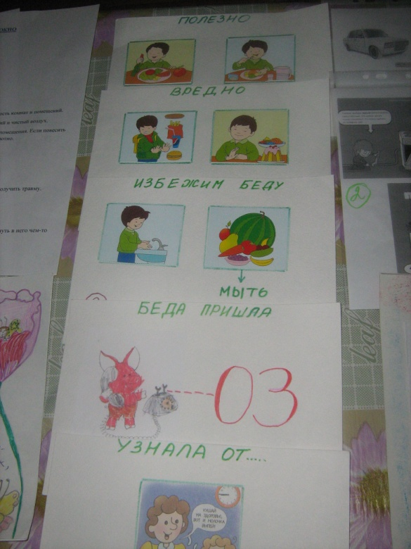
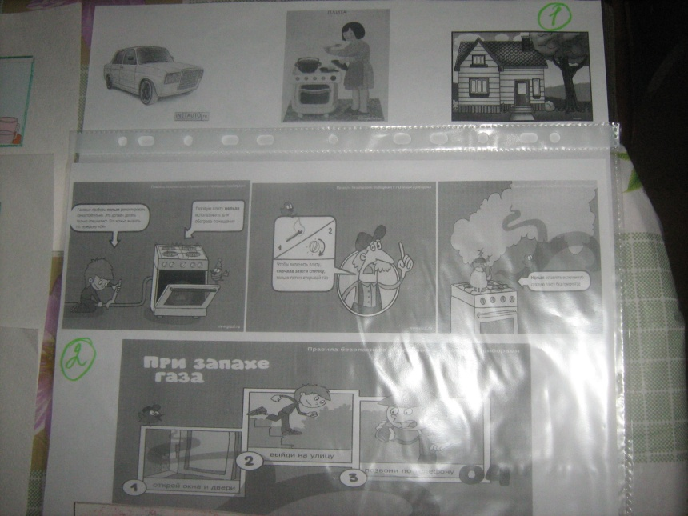
Детские презентации

Slide 11
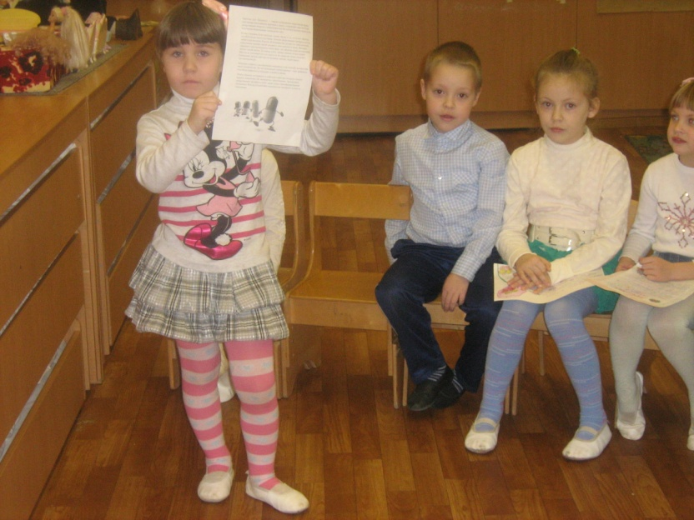
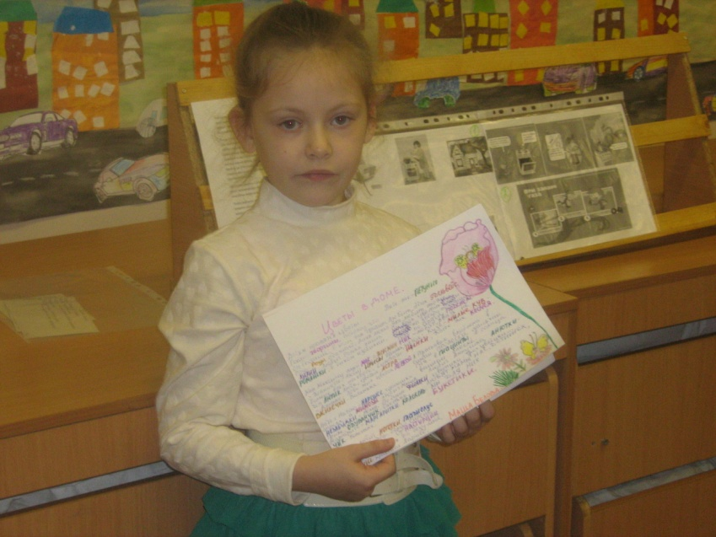
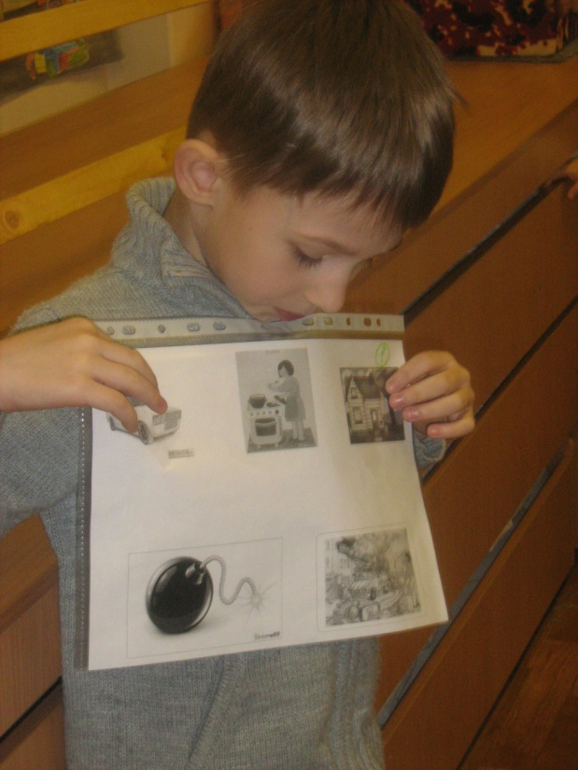
Выступления детей

Slide 12
Берегите друг друга!

